Slide 1
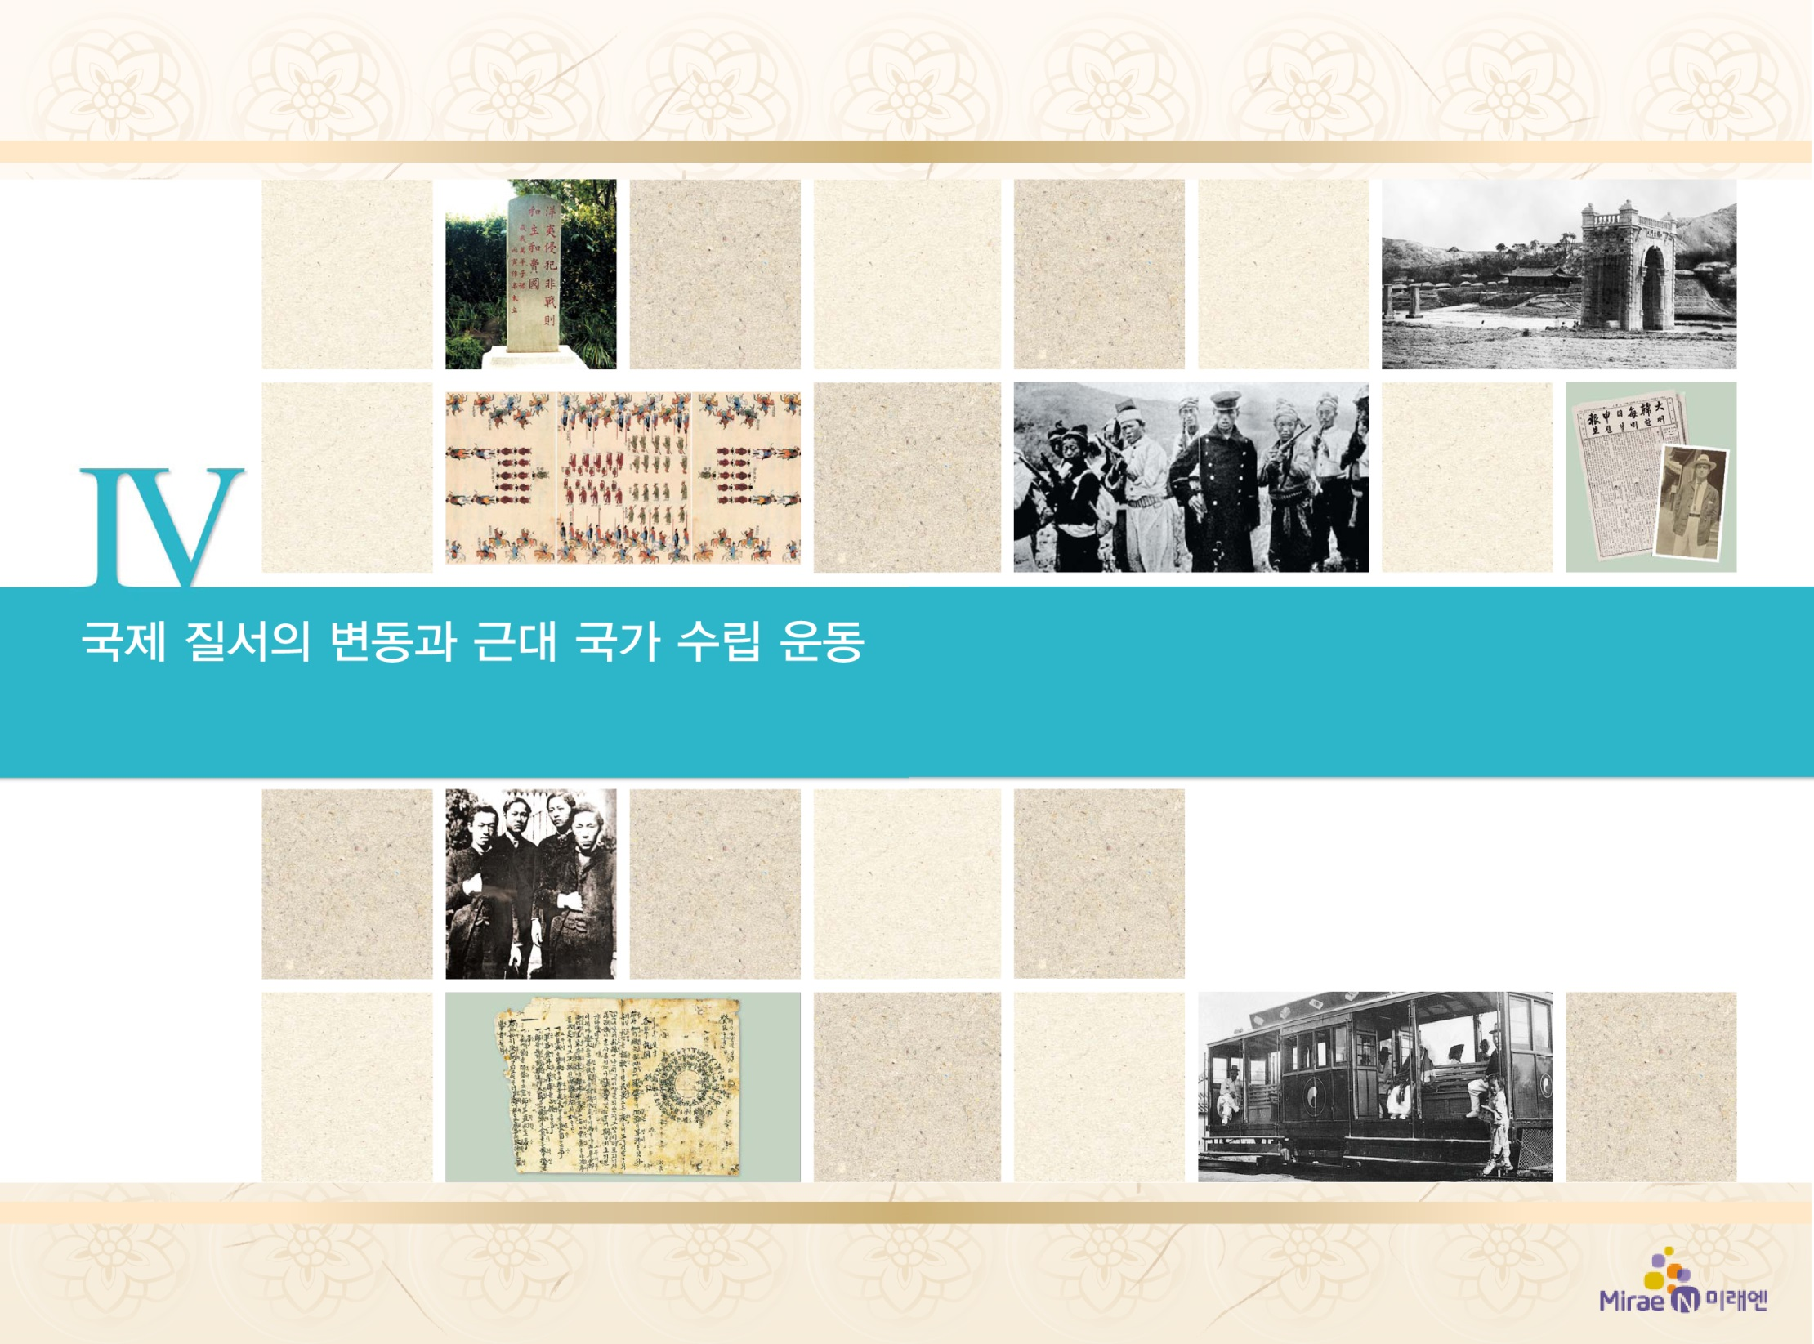
3. 구국 운동과 근대 국가 수립 운동의 전개
대한 제국과 광무개혁
5

Slide 2



대한 제국 성립의 의의를 이해할 수 있다.
광무개혁의 주요 내용과 한계를
파악할 수 있다.

Slide 3

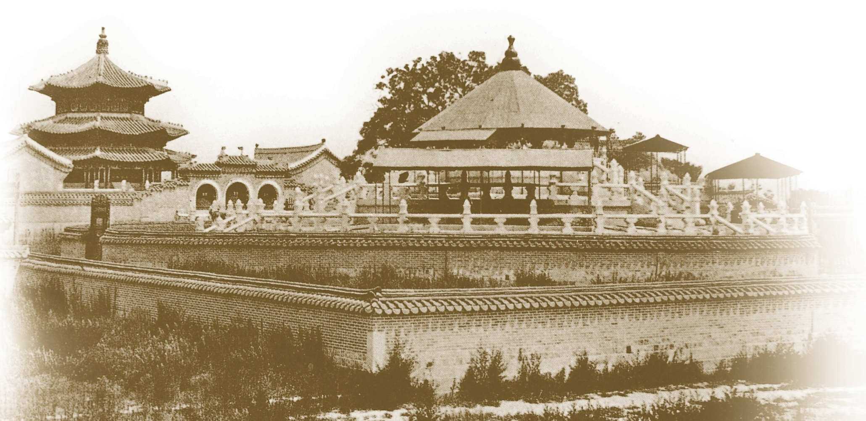
3. 구국 운동과 근대 국가 수립 운동의 전개
대한 제국과 광무개혁
(204쪽)
5
▲황궁우(왼쪽)와 환구단(오른쪽)

Slide 4

3. 구국 운동과 근대 국가 수립 운동의 전개
대한 제국과 광무개혁
(204쪽)
5
1. 대한 제국의 성립
① 배경: 고종의 환궁 → 칭제건원 운동 전개, 러·일의
세력 균형
② 성립: 국호 - 대한 제국, 연호 - 광무, 왕 → 황제

Slide 5
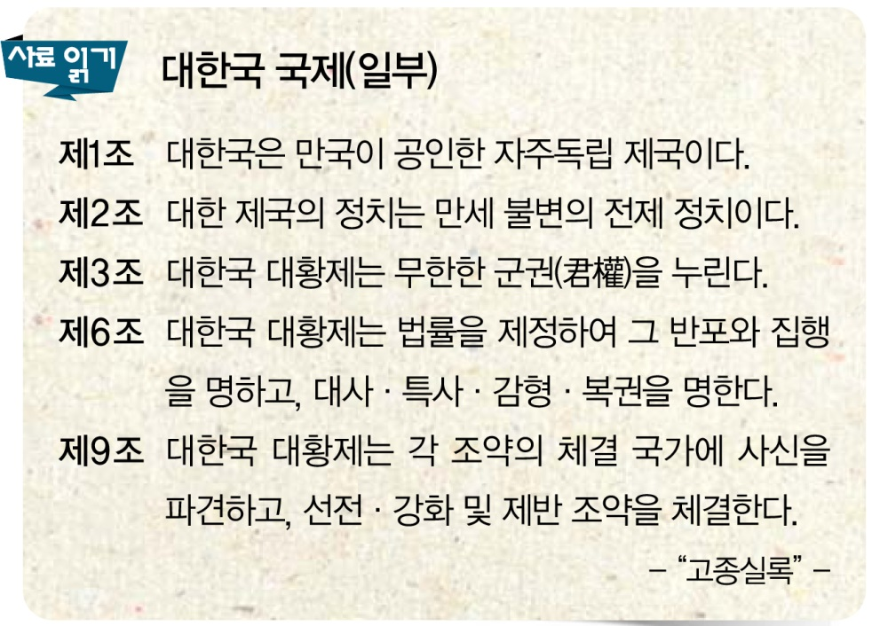
3. 구국 운동과 근대 국가 수립 운동의 전개
대한 제국과 광무개혁
(204쪽)
5
2. 황제권 강화
① 민권 확대와 체제 개혁을
주장하는 독립 협회 해산
→ 대한국 국제 반포
② 대한국 국제(1899):
자주 독립 표방, 전제 황권
규정 → 군 통수권,
입법·사법·행정·외교권 보유

Slide 6
3. 구국 운동과 근대 국가 수립 운동의 전개
대한 제국과 광무개혁
(205쪽)
5
3. 광무개혁의 추진
① 방향: 구본신참(舊本新參)의 원칙 → 점진적 개혁 추진
② 정치: 황제권 강화 → 원수부 설치(황제가 군대 통솔)
③ 경제
• 지계 발급: 근대적 토지 소유권 제도 마련 노력, 재정 확충
• 식산흥업 정책 → 상공업 진흥, 근대 시설 확충, 실업 학교
설립, 유학생 파견
• 교통 통신의 발전: 전화, 전차, 철도 부설, 우편·전보망 확충

Slide 7
3. 구국 운동과 근대 국가 수립 운동의 전개
대한 제국과 광무개혁
(205쪽)
5
4. 광무개혁의 의의와 한계
① 의의: 국가의 자주독립과 근대화 지향 → 교육과 상공업
진흥, 근대 시설 확충 성과
② 한계: 민권 보장 외면, 집권층의 보수화, 열강의 간섭
으로 큰 성과를 못 거둠

Slide 8

러·일 전쟁과 일제의 침략
입니다.
1

